Slide 1
Overige zoogdieren
Huisvesting & Welzijn en Regelgeving
Niveau 4

Slide 2
Wat gaan we vandaag doen?
Presentaties gedrag
Theorie Huisvesting en Wet & Regelgeving
(huiswerk) opdrachten Wet & Regelgeving
Volgende week:
Voeding

Slide 3
Huisvesting
Konijn (uitgebreid)
Hamster
Gerbil

Slide 4
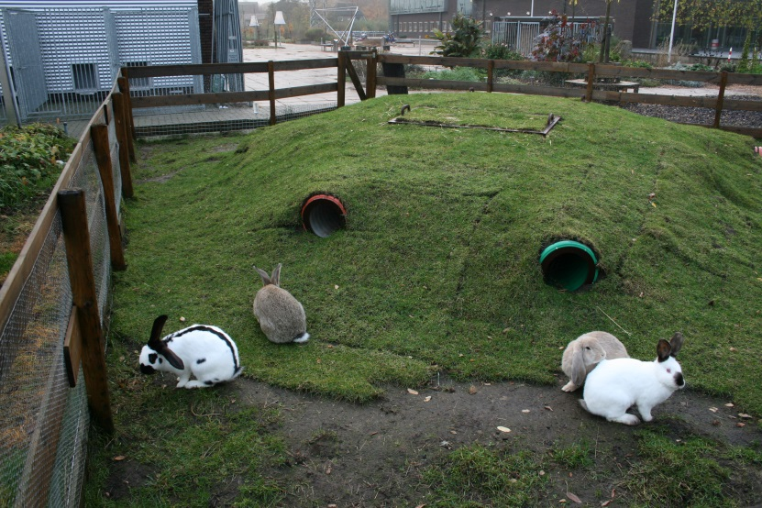
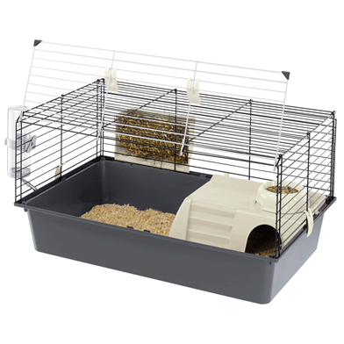
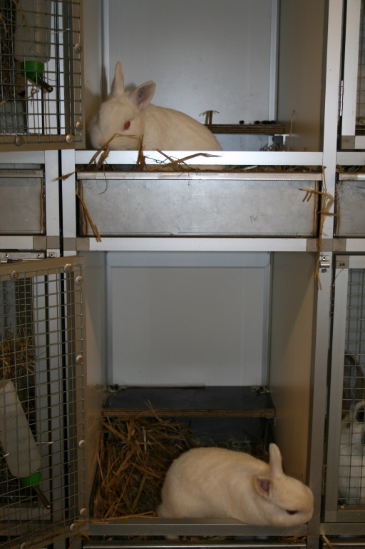
Konijn
Huisvesting binnen
Huisvesting buiten
Kooi/hok
Kooi/hok met aangebouwde ren
Konijnenheuvel/omheinde tuin
Los in huis
Stal, deel v.e. schuurtje, eigen kamer

Slide 5
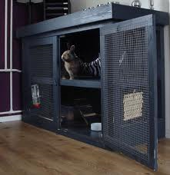
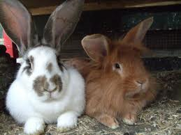
Voorwaarden
Tochtvrij
Uit directe zon
Uit de wind (regen)
Schuilmogelijkheid (huisje o.i.d.)
Onbeperkt toegang tot water en hooi
Mogelijkheid om languit te liggen
Mogelijkheid om heen en weer te huppen, liever nog te rennen en te springen
Gezelschap van een of enkele soortgenoten

Slide 6
Afmetingen
Voor dwergkonijnen (tot 2 kg): min. 150 x 80 cm
Voor middelgrote rassen (2-4 kg) min. 200 x 80 cm
Bij 2 of meer konijnen geldt: per konijn, per kg lichaamsgewicht 0,3 m2
Rekenvoorbeeld voor 2 konijnen van 4 kg
0,3 x 2 x 4 = 2,4 m2 (bijv. 200 x 120)
De hoogte van het hok moet minimaal zo zijn dat het konijn rechtop (achterpoten) kan staan (= min 60 cm)

Slide 7
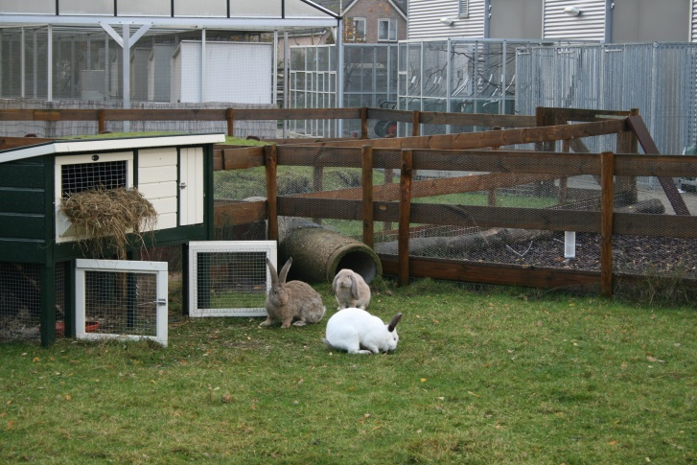
Sociale huisvesting
In groepen
In koppels
Solitair: alleen wanneer het niet anders kan, dan zorgen voor veel aandacht en veel verrijking
KOPPELEN !
Combinaties:
Ram en voedster: beide of een van beide gecastreerd
2 Voedsters (gecastreerd)
Groepen: meerdere voedsters of meerdere voedsters en 1 ram (gecastreerd)
2 of meer rammen samen gaat (bijna) altijd fout
Lees de 2 LICG-folders over konijnen koppelen

Slide 8
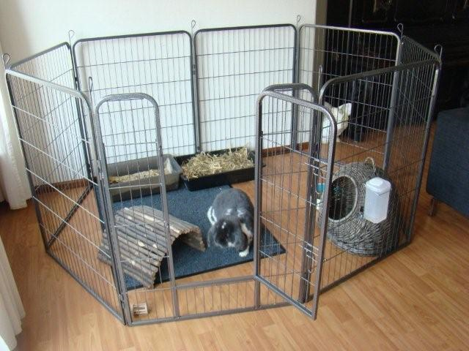
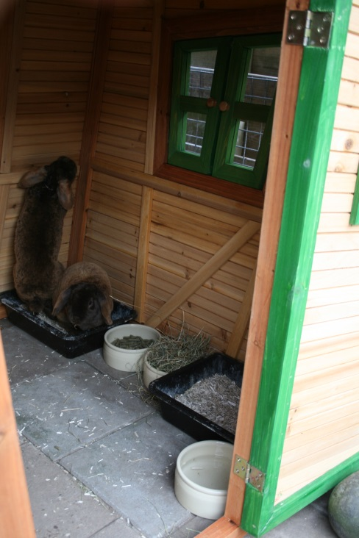
Inrichting
Voerbak en drinkfles/-bak
Hooiruif/-plek
Schuilhuisje/-plaats
Knaagmateriaal
Extra:
Toiletbak
Speelgoed/verrijkingsmateriaal
Meerdere hooiplekken
Meerdere schuilplekken

Slide 9
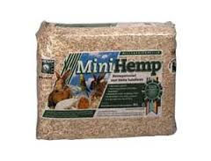
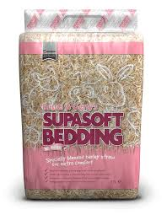
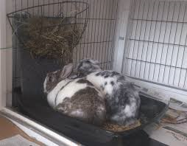
Bodembedekking
Veel keuze-mogelijkheden:
Natuurlijke bodembedekkers: aubiose, hennepvezel, vlas, stro, corbo (liever geen zaagsel)
Kunstmatige bodembedekking: cosi ‘n dri, carefresh, back-2-nature, cotton comfort, handdoeken/stof, enz.
Geen bodembedekking, altijd in combinatie met toiletbak en let, vooral bij zware konijnen en rexkonijnen op de voetzooltjes (pododermatitis)

Slide 10
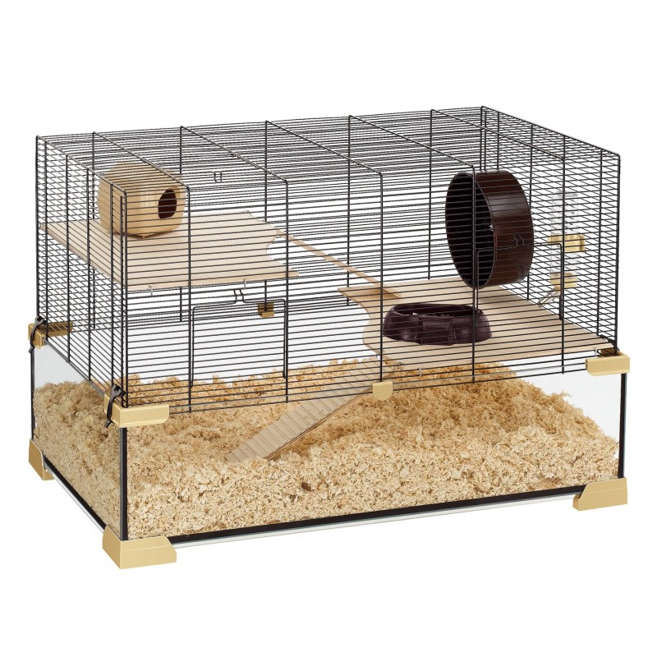
Hamster
Ondanks klein – voldoende beweging nodig!
Hamsterverblijf minimaal: 70x 50 cm
Voor syrische hamster is groter nog beter
Verdiepingen is prima, maar niet te hoog want hamsters kunnen geen diepte zien.
Kooi of aquarium is prima
Minimaal één donkere schuilplaats

Slide 11
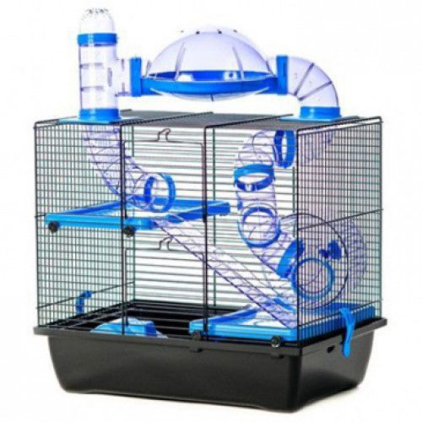
Materialen
Bodembedekkers:
Mais, houtpulp, papier en hennep, zaagsel
Nestmateriaal
Hooi, toiletpapier, tissue, kartonsnippers
Extra
Zandbadje
Speciaal bakje voor ontlasting en urine
Speelrennetje
Looprad (dicht!)
Stronken, stenen, tunnels, en speciaal hamsterspeelgoed

Slide 12
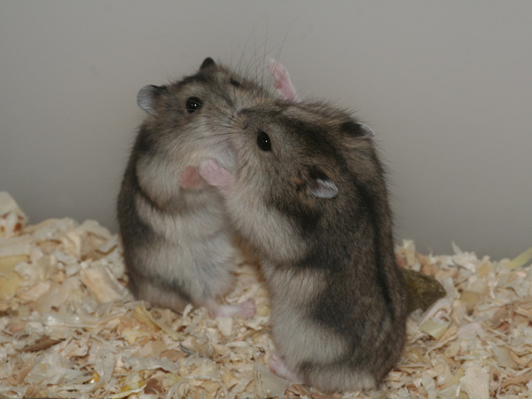
Solitair of samen?
Chinese dwerghamster en Syrische hamster zijn solitair
Russische dwerghamster, Roborovski dwerghamster en Campbelli dwerghmaster leven van nature in kleine familiegroepjes
Samenleven blijft voor dwerghamsters lastig omdat ze zo dicht op elkaar zitten.
Houdt ze dus bij voorkeur alleen.
Introduceer nooit zomaar een nieuwe hamster in de kooi

Slide 13
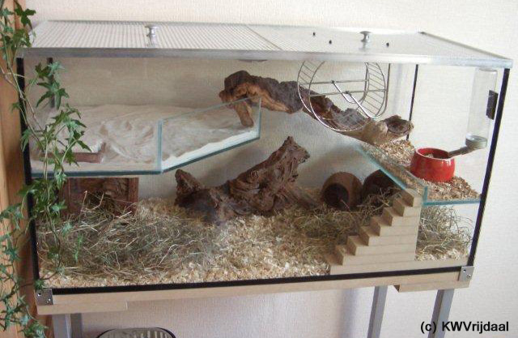
Mongoolse Gerbil
Knaagbestendig onderkomen zeer belangrijk
Twee gerbils: 80 x 50 x 50 centimeter (hoe groter hoe beter)
Raadzaam: Aquarium of terrarium
Dikke laag bodembedekking voor het graven

Slide 14
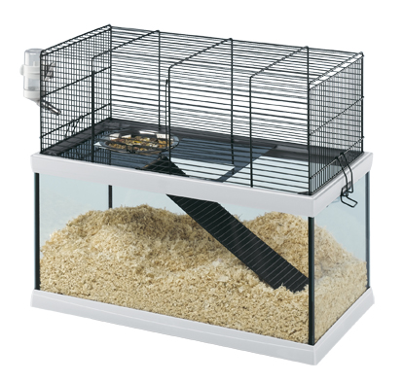
Materialen
Bodembedekking:
Houtvezel of –krullen, zand (nadeel omdat het snel de gangen instort)
Overig materiaal:
Hooi, papierstrookjes, wc-papier of keukenrol
Schuilmogelijkheden:
Stenen, takken, knaagdierhuisjes, bloempotten
Extra:
Looprad
Zandbad (chinchillazand)

Slide 15
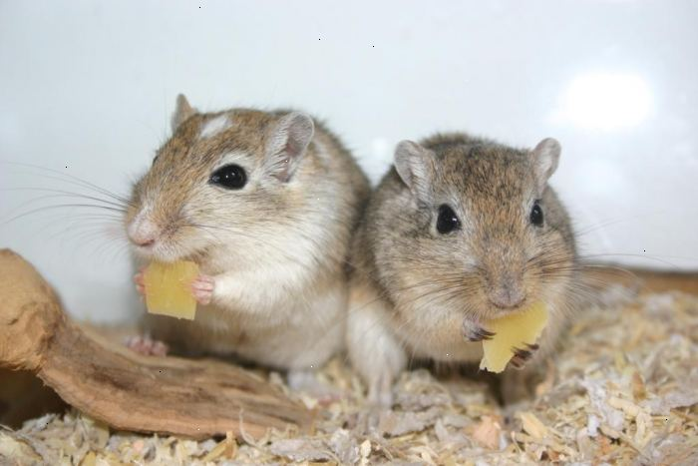
Solitair of samen?
Echt een groepsdier dus niet alleen houden!
Hechte familiebanden
Introduceren nieuw dier toch lastig

Slide 16
Overige zoogdieren en hun huisvesting
Onmogelijk om alle huisvesting van de zoogdieren te benoemen. Veel hebben jullie ook al wel gehad. Maar lees als voorbereiding en herhaling nog even onderstaande sites goed door:
Ratten – Klik hier voor het LICG
Cavia – Klik hier voor het LICG
Schapen – Klik hier voor de levende have
Geiten – Klik hier voor de levende have
Paarden – Klik hier voor de levende have (kijk ook gids goede praktijken)
Varkens – Klik hier voor de levende have
Runderen – Klik hier voor de levende have

Slide 17
Wet & Regelgeving
Overige Zoogdieren

Slide 18
Wet dieren
Op 1 januari 2013 is de Wet Dieren van kracht geworden. Deze wet bundelt de volgende wetten:
de Gezondheids- en welzijnswet voor dieren (waaronder de regels met betrekking tot destructie);
de Diergeneesmiddelenwet;
de Wet op de dierenbescherming;
de Wet op de uitoefening van de diergeneeskunde 1990;
de Kaderwet diervoeders.

Slide 19
Besluit houders van dieren
Bedrijfsmatige activiteit met dieren:
Registreren van het bedrijf met UBN nummer
Vakbekwaamheid kunnen aantonen
Regels voor I&R
Oormerken registreren → dat geldt voor alle houders, bedrijfsmatig of hobbymatig. Melden bij mijnrvo.nl
In & export van vee → NVMA
Paspoort
Voor schapen en geiten geldt een verplichte elektronische identificatie en registratie (I&R).
Regels voor importeren en verhandelen van dieren

Slide 20
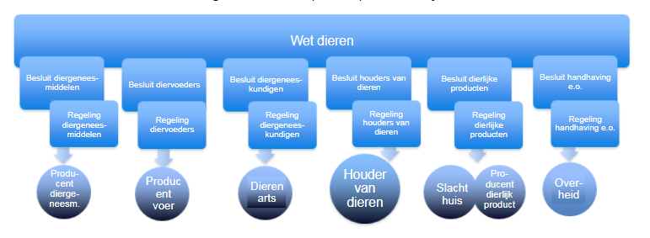
De Wet dieren bestaat uit de volgende besluiten en regelingen

Slide 21
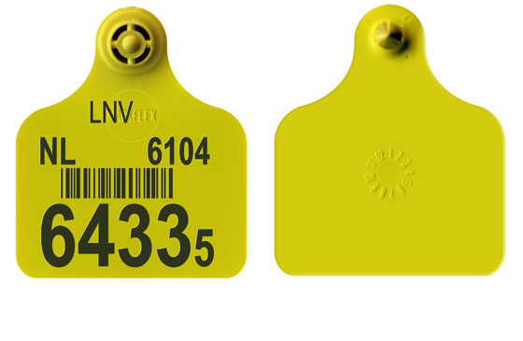
Oormerken
Landcode = NL
Levensnummer = 6104 6433 5
Werknummer = 6433 (vergroot afgedrukt)
Controlegetal = 5
Barcode
Verantwoordelijke organisatie = LNV

Slide 22
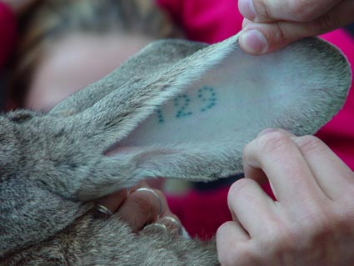
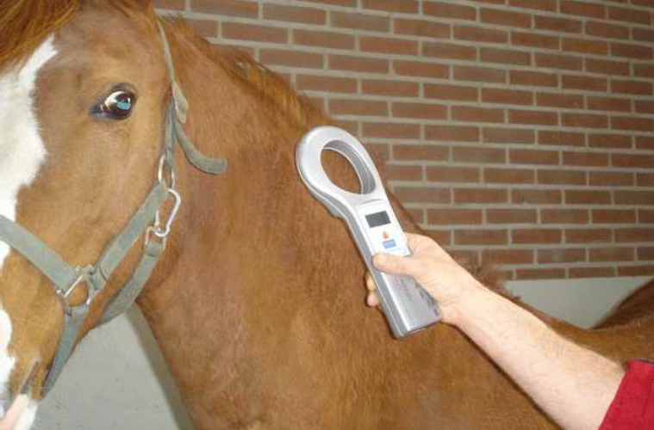
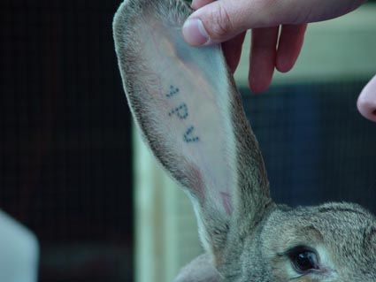
Overige methoden

Slide 23
Dieren niet zomaar invoeren
Paspoort of geldige invoerpapieren
Vergunning van de Nederlandse Voedsel- en Warenautoriteit (NVWA) nodig.
I&R: Oornummers, chip, tatoeage, etc.
Cites-soorten (bedreigde diersoorten)

Slide 24
Wat moet je weten?
Er gelden verschillende wetten en regels in NL voor de verschillende zoogdieren die je moet kennen. Deze hoef je niet allemaal uit je hoofd te kennen. Wel moet je weten waar je daarover informatie kan vinden en welke regels er ongeveer gelden (bijvoorbeeld: het registreren van de grote zoogdieren is verplicht en je mag niet zomaar dieren invoeren)
Maak nu de opdrachten van wikiwijs. Na het afronden van deze opdrachten weet je meer over de Wet & Regelgeving van de overige zoogdieren.

